Slide 1
Военно-воздушные силы Российской Федерации

Slide 2
Военно-воздушные силы Российской Федерации
Герб Вооруженных Сил Российской Федерации
Флаг Военно-воздушных сил

Slide 4
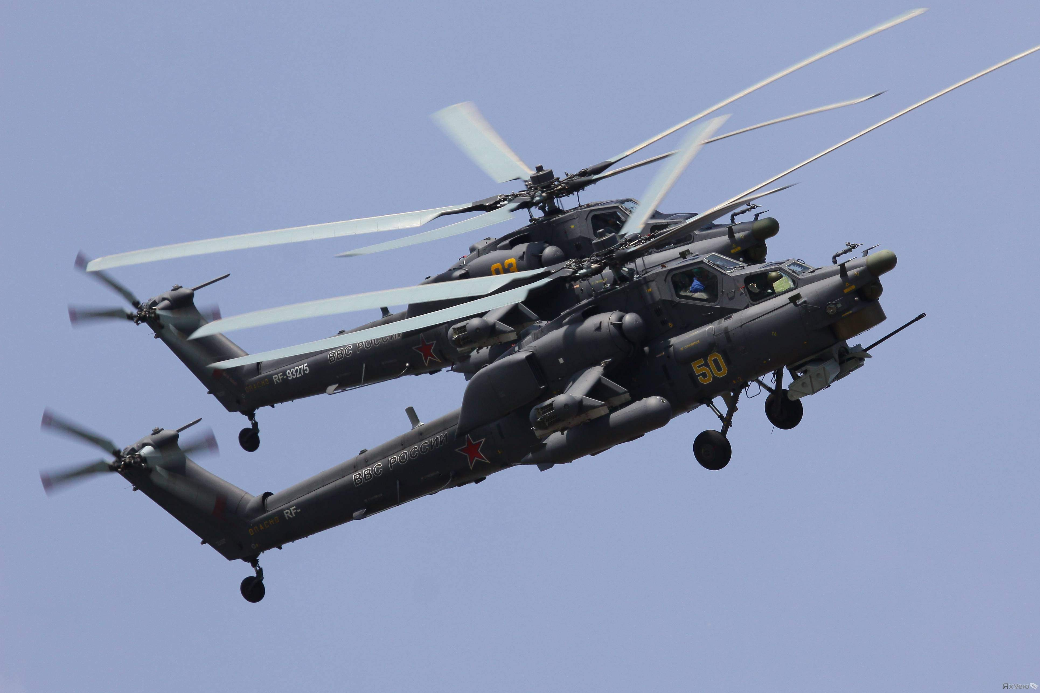
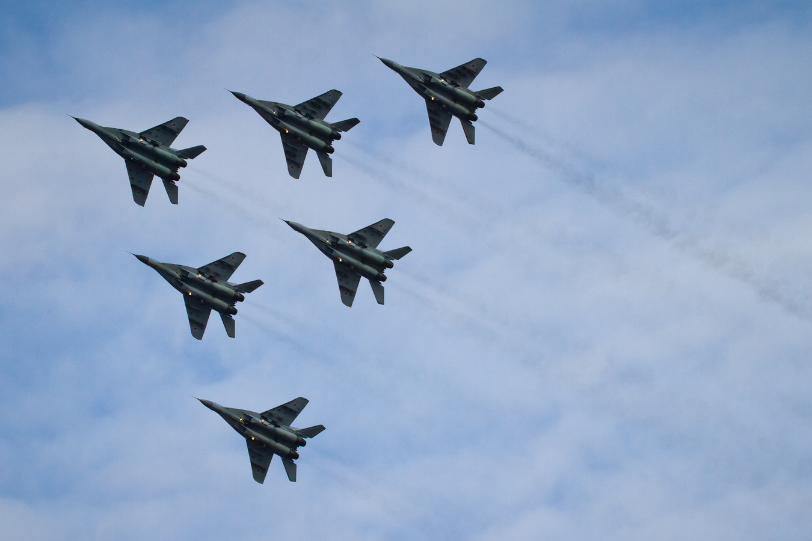
ВОЕННО-ВОЗДУШНЫЕ СИЛЫ (ВВС), вид вооружённых сил, предназначенный для отражения агрессии в воздушно космической сфере и защиты от ударов с воздуха административно-политических центров, промышленно-экономических районов, важных объектов страны и группировок войск, а так­же для уничтожения объектов и войск противника с применением как обычных, так и ядерных средств поражения, и для обеспечения боевых действий войск др. видов и родов войск ВС. С 1998 года являлись новым видом вооружённых сил России, сформированным в результате объединения Военно-воздушных сил (ВВС) и Войск противовоздушной обороны (ПВО).
12 августа 1912 года был издан приказ, согласно которому вводился в действие Штат воздухоплавательной части Главного управления Генерального штаба. С тех пор день ВВС отмечается ежегодно 12 августа. Этот праздник установлен официально Указом Президента РФ «Об установлении профессиональных праздников и памятных дней в Вооружённых силах Российской Федерации» 31.05.2006 г. №549.

Slide 5
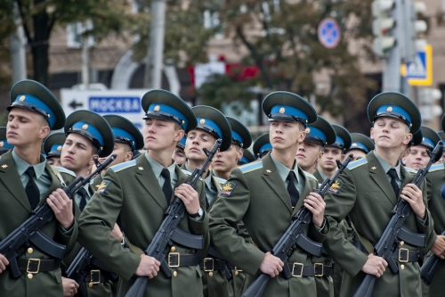
Форма ВВС
Форма курсантов и рядового состава
Офицерская форма

Slide 6
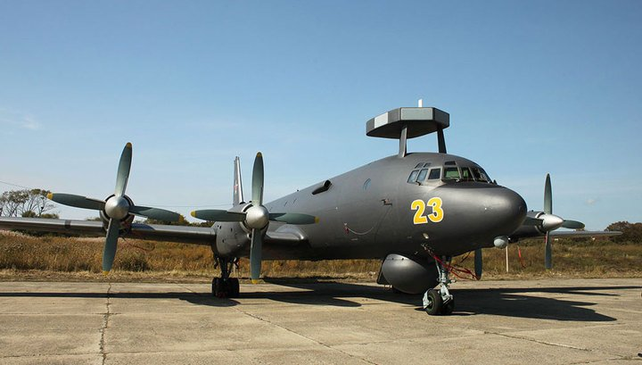
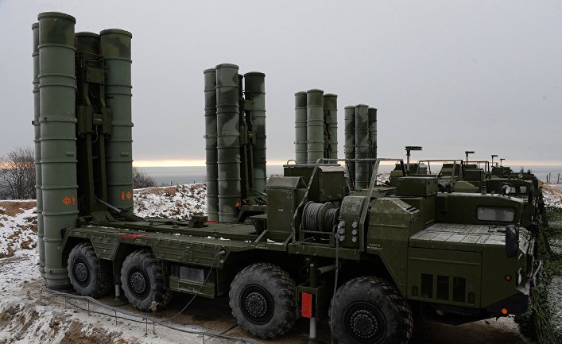
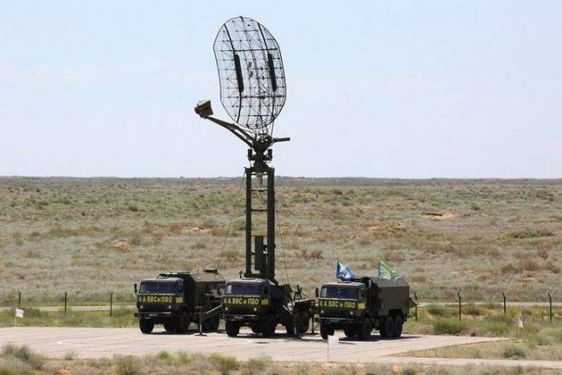
Структура ВВC
ВВС РФ состоит из:
Авиация, в зависимости от назначения: бомбардировочная; штурмовая; истребительная; противовоздушной обороны; разведывательная; транспортная; специальная. Зенитные ракетные войска, главной функцией которых является защита стратегических объектов, а также группировок войск от ударов с воздуха. В качестве оружия используют зенитные ракетные комплексы и системы, которые обладают высокой огневой мощью и точностью поражения. Радиотехнические войска, выполняющие разведывательную функцию. Специальные войска. Части и учреждения тыла.
Самолет РЭБ
Зенитно-ракетный комплекс С-400 «Триумф»
Радиолокационная станция «Каста-2»

Slide 7
Вооружение ВВС
На вооружении ВВС состоят: Бомбардировщики: Ту-160, Ту-22МЗ, Ту-95МС, Су-24, Су-34 (истребитель-бомбардировщик);
Истребители: МиГ-29, МиГ-27, МиГ-31, Су-27, Су-30, МиГ-25Р, Су-24MP; Штурмовики: Су-25, Су-39; Вертолеты: Ми-8, Ми-24, Ми-17, Ми-26, Ка-31, Ка-52, Ка-62; Транспортные самолеты: Ан-12, Ан-22, Ан-26, Ан-124, Ил-76; Самолеты специальной авиации: командные пункты, ДРЛОиУ, РЭБ, заправщики и т.п.; Зенитные ракетные системы: С-200, С-300, С-300ПМ (рис. 7), С-400 «Триумф»; Радиолокационные станции и комплексы: «Противник-Г», «Небо-У», «Гамма-ДЕ», «Гамма-С1», «Каста-2».

Slide 8
Основными задачами ВВС в современных условиях являются
Вскрытие начала нападения воздушного противника;
Оповещение главных штабов Вооруженных Сил, штабов военных округов, флотов, органов гражданской обороны о начале воздушного нападения противника;
Завоевание и удержание господства в воздухе;
Прикрытие войск и объектов тыла от воздушной разведки, ударов с воздуха и космоса;
Авиационная поддержка Сухопутных войск и сил Флота;
Поражение объектов военно-экономического потенциала противника;
Нарушение военного и государственного управления противника;
Поражение ракетно-ядерных, противовоздушных и авиационных группировок противника и его резервов, а также воздушных и морских десантов;
Поражение корабельных группировок противника в море, океане, на военно-морских базах, в портах и пунктах базирования;
Выброска боевой техники и высадка войск;
Перевозка по воздуху войск и боевой техники;
Ведение стратегической, оперативной и тактической воздушных разведок;
Контроль за использованием воздушного пространства в приграничной полосе.

Slide 9
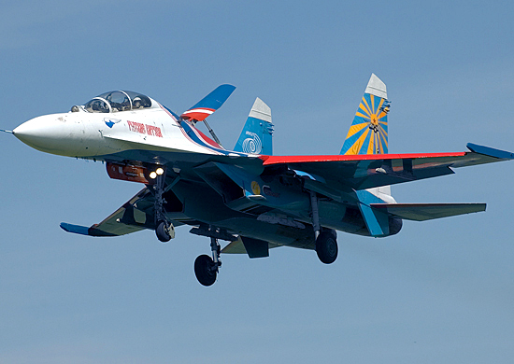
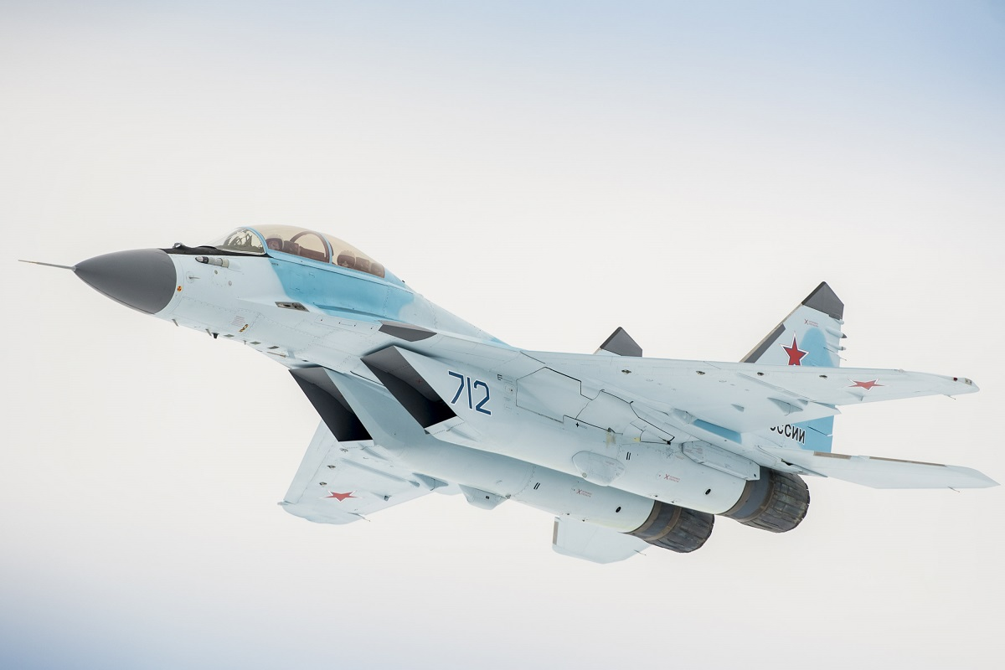
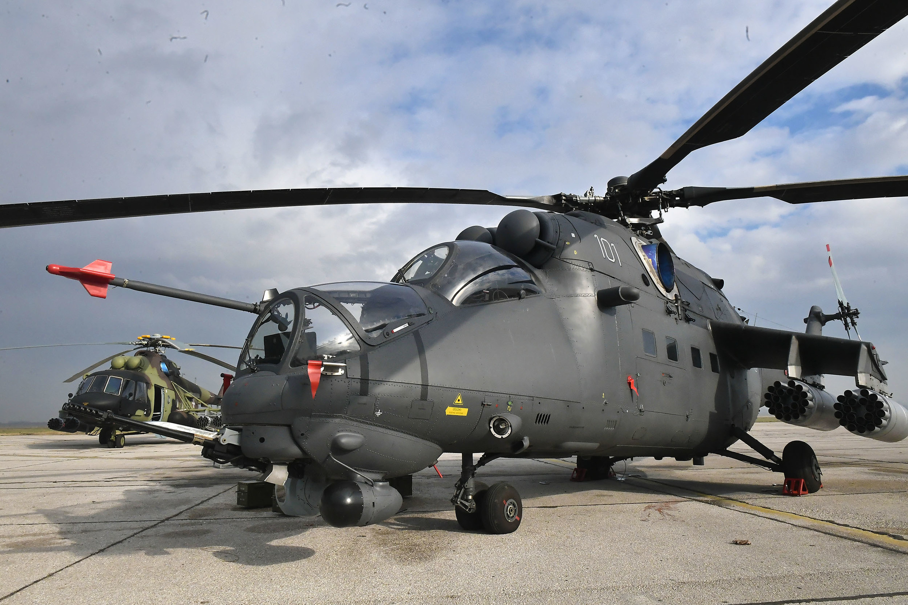

Slide 10
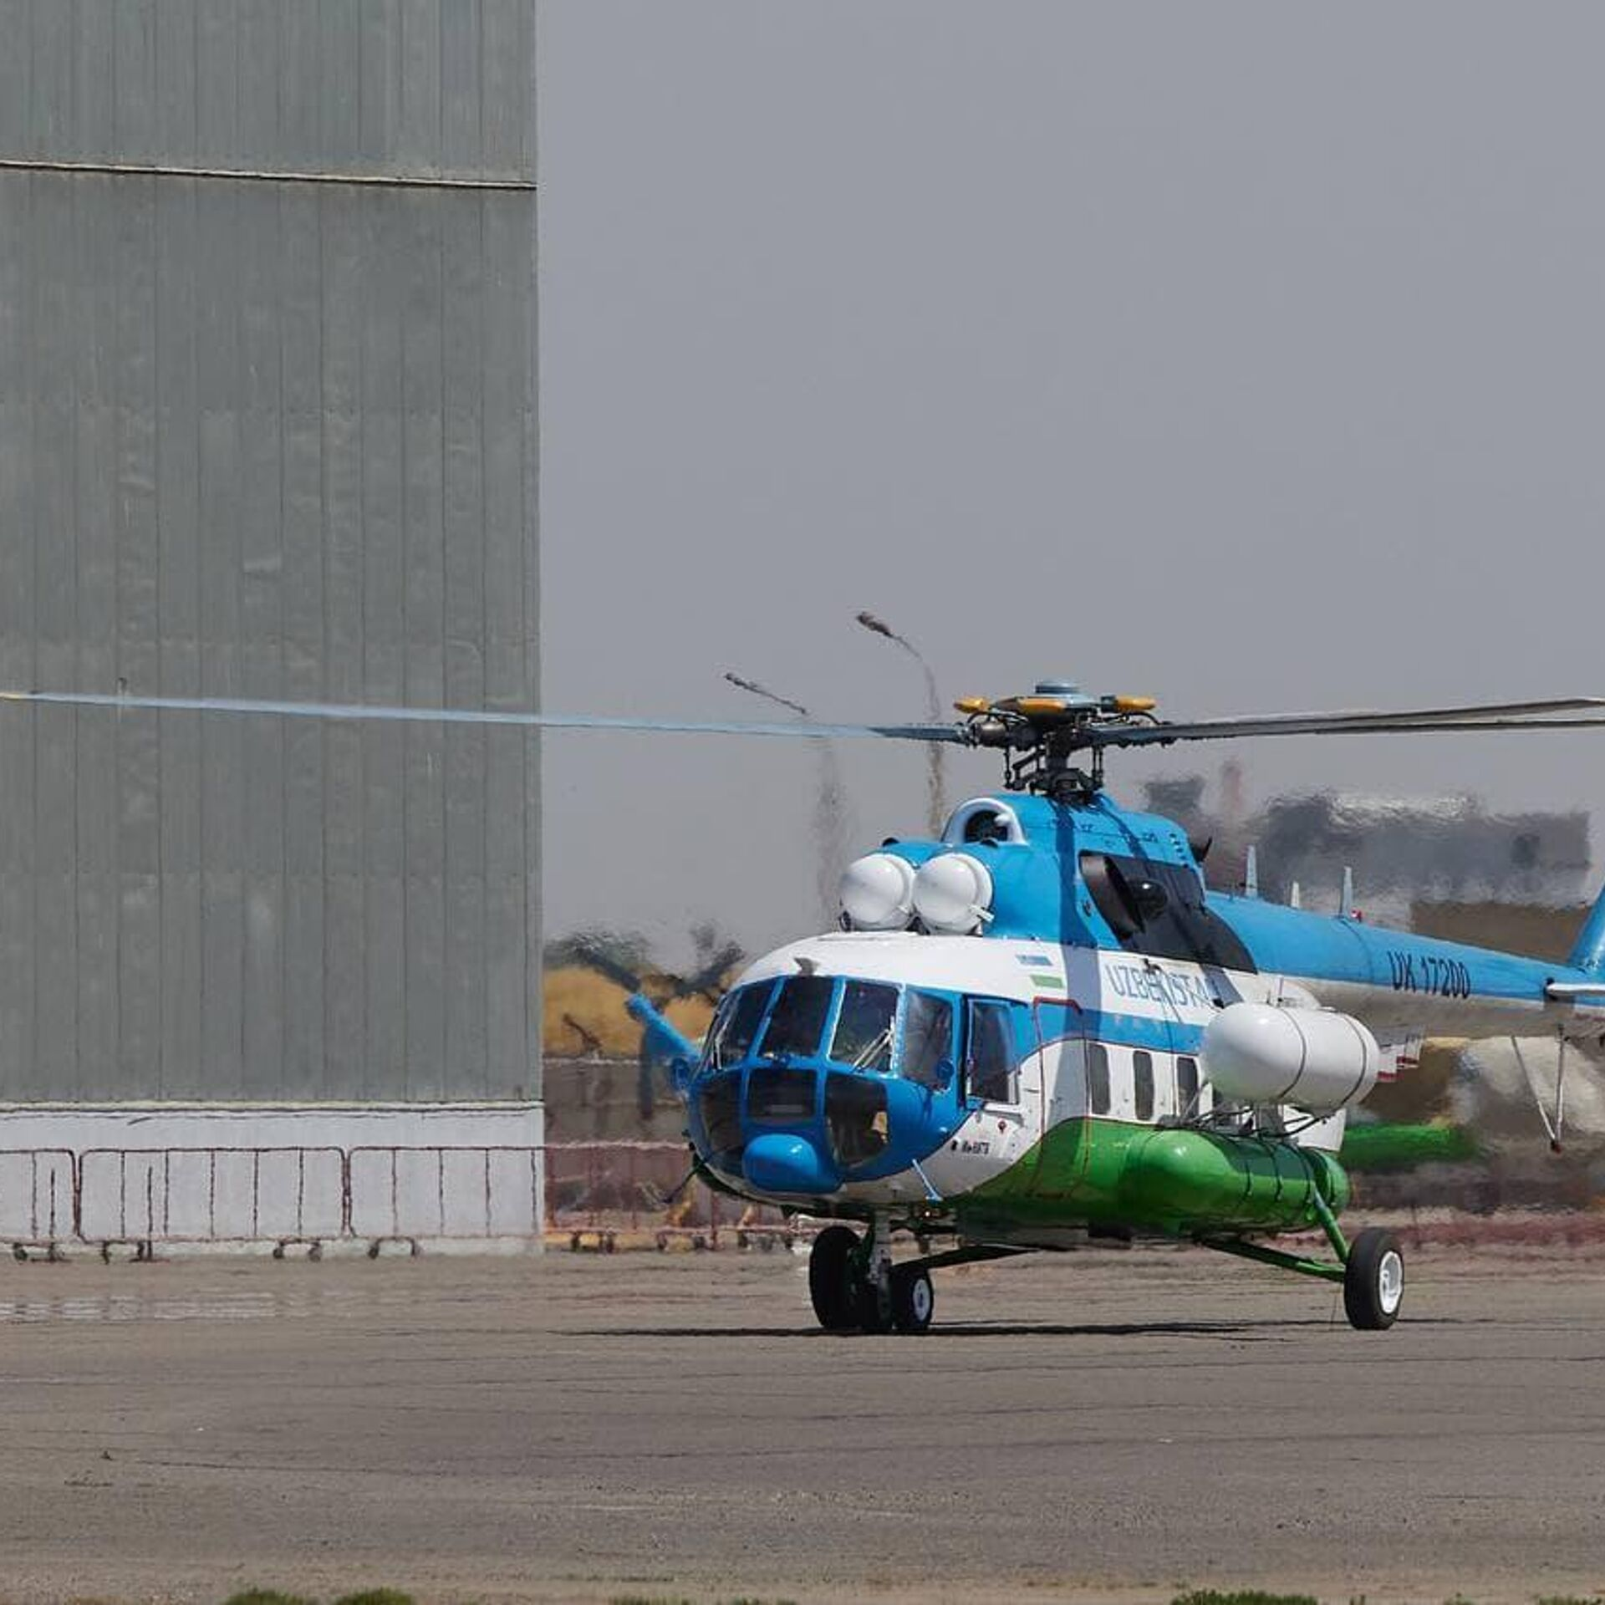
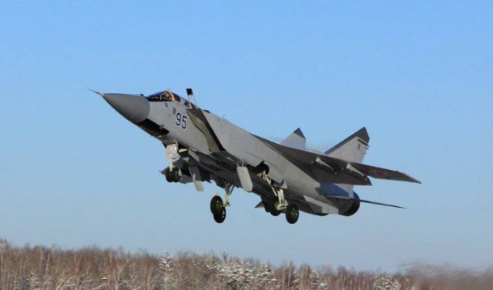
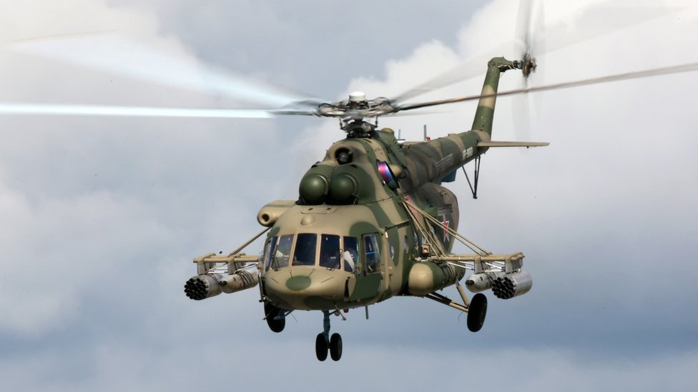

Slide 11
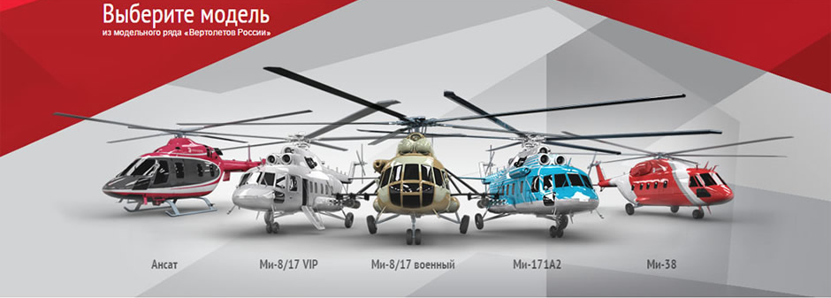

Slide 12
Спасибо за внимание!

